Slide 1
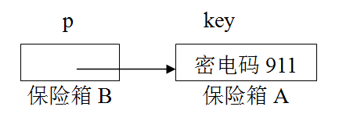
指针举例——获取密电码
某谍报组织有一个重要信息——密电码存放在银行的一个保险箱A中，由于不知道保险箱A的编号，所以不能直接获得密电码，但知道保险箱A的编号存在于另一个保险箱B中，如何通过保险箱B获得密电码？

Slide 2
分析
伪代码：
  将密电码存放在变量key中；
  将变量key的存储地址存放在变量p中；
  通过变量p获得变量key的值。
核心问题：
  变量p存放变量key的存储地址，那么如何在程序运行时获得变量key的存储地址？
  如何通过变量p实现对变量key的间接访问？

Slide 3
第6章 指针
6.1 指针是什么
6.2 指针变量
6.3 通过指针引用数组
6.4 通过指针引用字符串
6.5 指针数组

Slide 4
6.1 指针的基础知识
整型 int
基本类型
字符型 char
单精度实型
float
实型（浮点型）
数组类型
双精度实型
double
数据类型
结构类型 struct
构造类型
联合类型 union
指针类型
枚举类型 enum
空类型（无值类型） void

Slide 5
指针的应用场合
对数组、字符串的操作
函数的参数
直接访问地址
链表操作
等等

Slide 6
什么是指针？
内存 :
  存放了计算机正在运行的程序和程序正在使用的数据。
  内存的基本单元是字节。
地址
  CPU给每个内存单元一个编号，该编号称为该内存单元的地址。
变量
  定义变量时，系统为其在内存中开辟相应的内存空间。

Slide 7
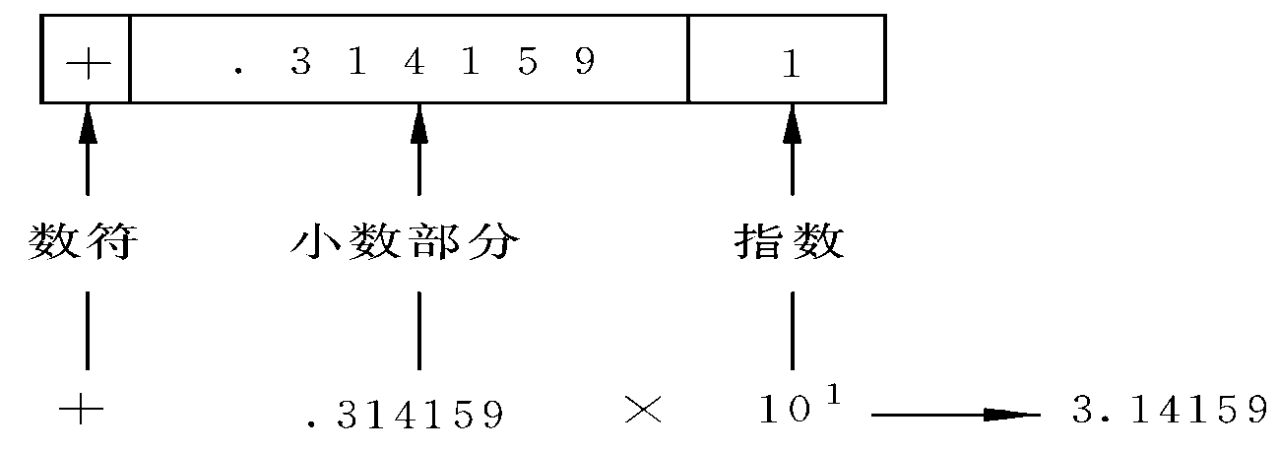
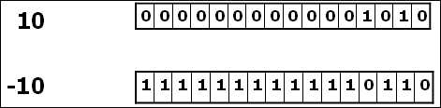
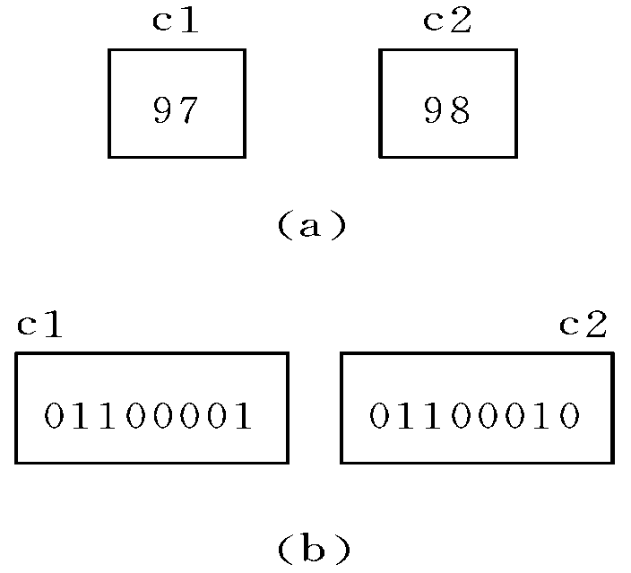

变量在内存中的保存形式
‘a’
‘b’

Slide 8
变量值的存取方式
直接访问
  按照变量地址直接存取变量值——变量名
  例子
    int i,j;
    i=3;
    j=i*2;
间接访问
2000H
i
3
2001H
2002H
j
6
2003H

Slide 9
变量值的存取方式
2000H
i
直接访问
间接访问
  通过指针变量取出该变
  量的地址，再访问变量值
  例子
    int i=3;
    int *pi;
    pi=&i;
3
2001H
2002H
2003H
00H
p
20H

Slide 10
第6章 指针
6.1 指针是什么
6.2 指针变量
6.3 通过指针引用数组
6.4 通过指针引用字符串
6.5 指针数组

Slide 11
指针的概念
变量的地址称为指针；存放地址数据的变量称为指针变量。
指针变量的数据类型：
  地址数据本身是无类型可言
  指针变量所指向的对象的数据类型称为指针变量的数据类型。
地址数据也有常量和变量之分。
  如数组名就是地址常量，代表数组的起始地址
  地址常量不能被改变

Slide 12
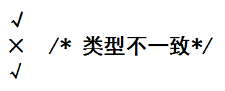
指针的定义
定义格式：
类型 *p1, *p2;
标识符,指针变量名。
指针标志。
指针指向对象的类型。
p=&a;
p=&b;
pf=&b;
int a;
float b;
int *p;
float *pf;

Slide 13
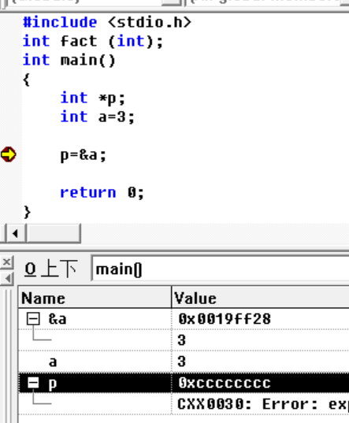
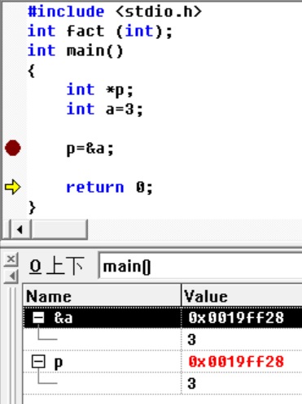
指针变量定义举例

Slide 14
指针变量的初始化
在定义指针变量的同时给指针变量赋值，叫做指针变量的初始化。
格式： 数据类型 *指针变量名=内存地址；
int a, *p=&a;
一个指针变量在定义时未初始化，那么该指针变量指向什么呢？
空指针
  int *p=NULL; //指针变量不指向任何对象。

Slide 15
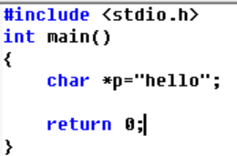
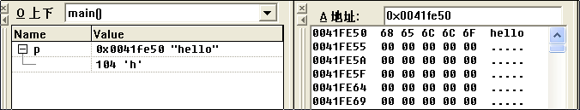
指针变量的初始化
指针变量是一个变量，具有变量的特点：
  其一，在内存中有一个内存单元与之对应；
  其二，变量值可以被改变。

Slide 16
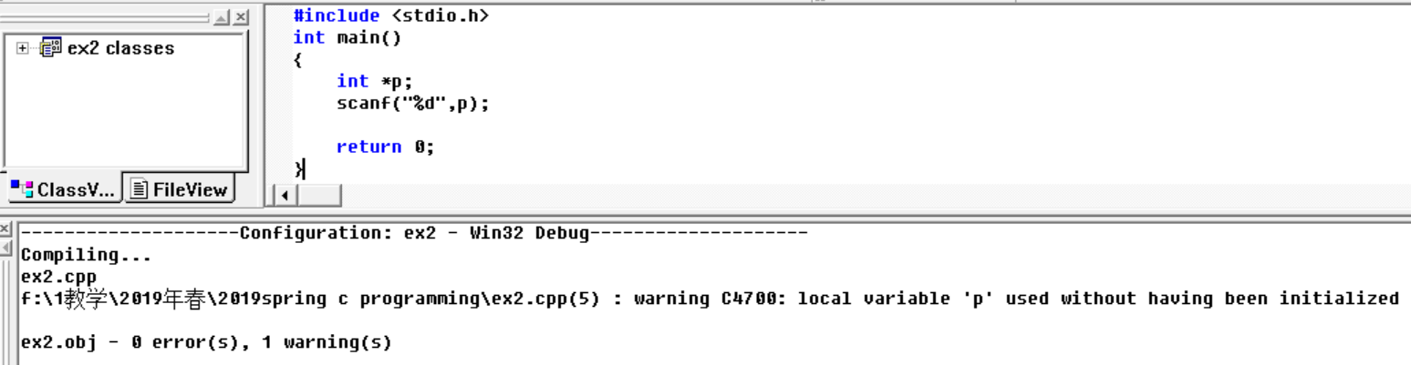
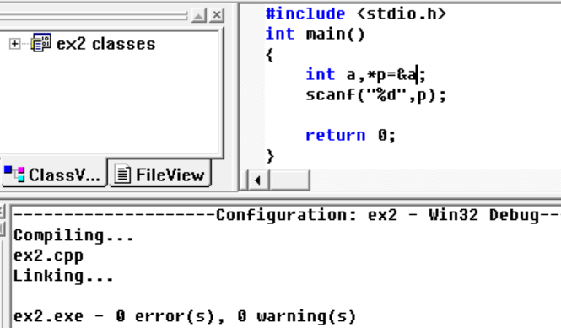
指针变量必须初始化或赋值

Slide 17
指针变量的引用
定义指针的目的是通过指针引用变量。
步骤
⑴说明指针变量
int a, *p;
⑵指针指向对象
p=&a;
⑶通过指针引用对象
*p=2;或scanf(“%d”,p);

Slide 18
指针操作的两种运算
取地址运算符：&
&a：取变量a的地址。
间接运算符： *
*p：取p指向的变量内容。
“降级” 为变量
a
2
2000H
p
2000H

Slide 19
举例
#include <stdio.h>
int main ( )
{
int x ,*p;
x=55;
p=&x;
printf ( “ %d, %d ”, x, *p) ;
*p=65;
printf ( “ %d, %d”, x, *p) ;
return 0;
}
x
65
2000H
55
p
2000H
Notes:
分析程序，给出打印结果

Slide 20
关于指针的说明
⑴指针必须指向对象后，才能引用。
⑵ &和 * 为互逆运算。
int a,*p =&a;
则：&*p →p
*&a →a
int *p;
*p=2;
/* Error! */

Slide 21
指针运算
1．指针赋值
将一个指针（地址常数或指针变量的值）赋给另一个指针变量。
两个指针的数据类型必须是相同的
例：
int x,*px=&x,*pa;
pa=px;

Slide 22
指针运算
2．指针的算术运算
指针有两种算术运算：加法和减法。其中尤以加一和减一更为常见。
（1）加一和减一运算
所谓的指针加一运算，就是将指针由当前所指的数据改为指向下一个数据。这里“下一个”是指地址值增大的方向。

Slide 23
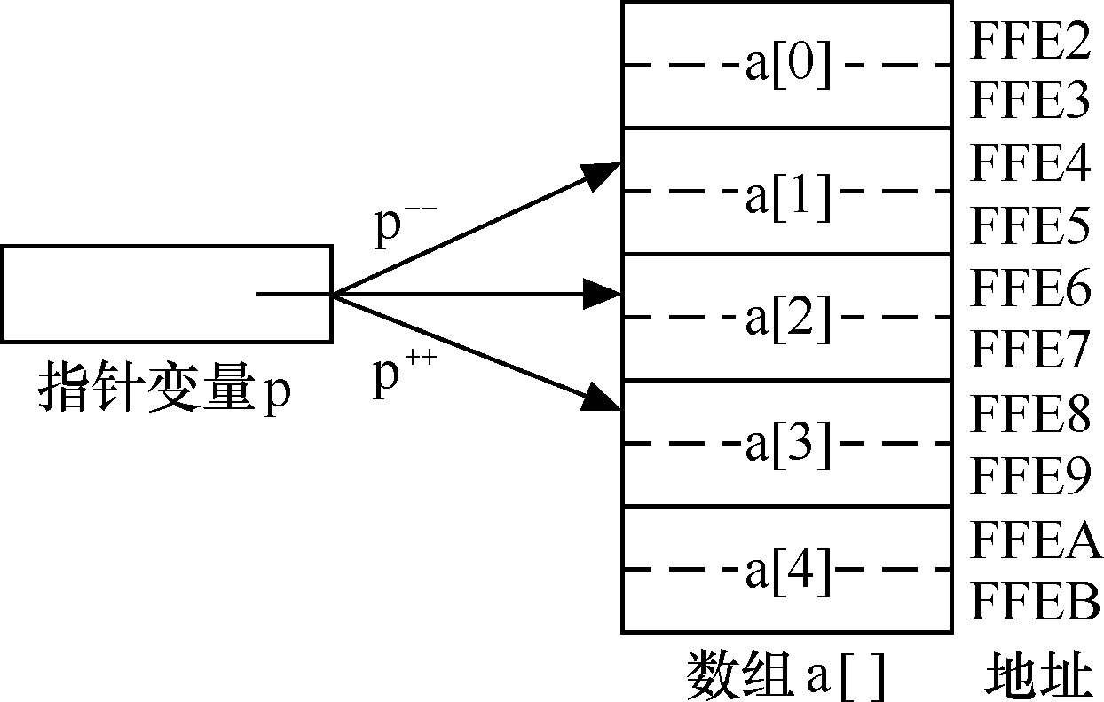
指针的算术运算举例
int a[5],*p=&a[2];
p--;

Slide 24
浮点型变量指针的加一运算，地址值实际是加4，才能使指针指向下一个浮点型数据。
对于字符型指针strp，strp++和strp--运算则是真正的加一和减一运算。因为字符型数据占1个字节的内存空间。

Slide 25
指针运算
2．指针的算术运算
（2）向指针加减任意整数
指针不仅仅能进行加一和减一运算，也可以向指针加一个任意数或从指针减去一个任意整数

Slide 26
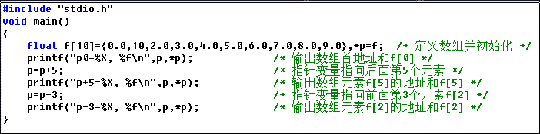
向指针加减任意整数举例

Slide 27

5*4字节=20字节
12FF58H+14H=12FF6CH
20——14H

Slide 28
指针运算
3．指针的比较运算
指针变量的比较可以用于判断它们是否指向同一个对象的场合。
举例：
if(p1==p2) printf(“ Two pointers are equal.”);

Slide 29

写出程序运行结果
#include <stdio.h>
int main()
{
int a,b,*p1,*p2;
a=2;
b=3;
p1=&a;
p2=&b;
*p1=*p2;
printf("%d,%d\n",a,b);
a=3;
b=5;
p1=p2;
printf("%d,%d",*p1,*p2);
return 0;
}

Slide 30
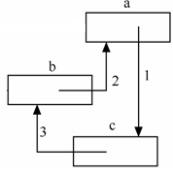
指针应用举例
使用指针编程。输入两个整数a和b，按照从小到大的顺序输出。
之前的方法
  if(a>b)
  {c=a;a=b;b=c;}
  输出a,b

Slide 31
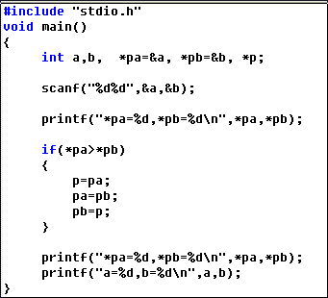

Notes:
读程序，分析结果。
和之前的程序相比，指针变量的地址发生了变化，指针指向的存储空间发生了变化，但是输入变量里保存的数没有发生变化。

Slide 32
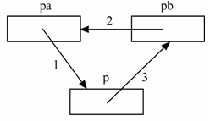
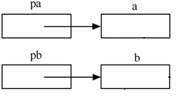
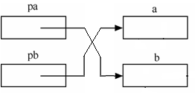
10
3
10
3

Slide 33
指针变量作为函数参数
要求同前例，对输入的2个整数按大小顺序输出。用函数处理，而且用指针类型的数据作函数参数。
解题思路：
  定义一个函数swap
  将指向两个整型变量的指针变量作为实参传递给swap函数的形参指针变量
  在函数中通过指针实现交换两个变量的值。

Slide 34
#include <stdio.h>
int main()
{void swap(int *p1,int *p2);
int a,b; int*pointer_1,*pointer_2;
printf("please enter a and b:");
scanf(“%d,%d”,&a,&b);
pointer_1=&a;
pointer_2=&b;
if (a<b) swap(pointer_1,pointer_2);
printf(“max=%d,min=%d\n”,a,b);
return 0;
}
pointer_1
a
pointer_2
b
&a
5
&b
9

Slide 35

void swap(int *p1,int *p2)
{ int temp;
temp=*p1;
*p1=*p2;
*p2=temp;
}
pointer_1
a
pointer_2
b
&a
9
&b
9
5
5
p1
&a
p2
&b

Slide 36
#include <stdio.h>
int main()
{……
if (a<b) swap(a,b);
printf(“max=%d,min=%d\n”,a,b);
return 0;
}
void swap(int x,int y)
{ int temp;
temp=x; x=y; y=temp;
}
a
b
5
9
5
9
9
5
x
y
Notes:
分析结果错！！！
无法交换a,b

Slide 37
如果想通过函数调用得到ｎ个要改变的值：
  ① 在主调函数中设ｎ个变量，用ｎ个指针变量指向它们
  ② 设计一个函数，有n个指针形参。在这个函数中改变这ｎ个形参的值
  ③ 在主调函数中调用这个函数，在调用时将这n个指针变量作实参，将它们的地址传给该函数的形参
  ④ 在执行该函数的过程中，通过形参指针变量，改变它们所指向的ｎ个变量的值
  ⑤主调函数中就可以使用这些改变了值的变量

Slide 38
例 对输入的两个整数按大小顺序输出。
解题思路：尝试调用swap函数来实现题目要求
  在函数中改变形参(指针变量)的值
  希望能由此改变实参(指针变量)的值

Slide 39
#include <stdio.h>
int main()
{void swap(int *p1,int *p2);
int a,b; int*pointer_1,*pointer_2;
scanf("%d,%d",&a,&b);
pointer_1=&a; pointer_2=&b;
if (a<b) swap(pointer_1,pointer_2);
printf("max=%d,min=%d\n",a,b);
return 0;
}
void swap(int *p1,int *p2)
{ int *p;
p=p1; p1=p2; p2=p;
}
错！！！
只交换形参指向

Slide 40
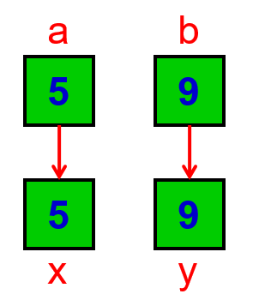
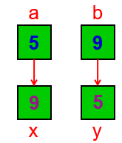
总结
void swap(int x,int y)
{ int temp;
temp=x; x=y; y=temp;
}
swap(a,b)

Slide 41
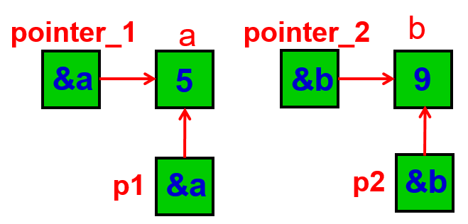
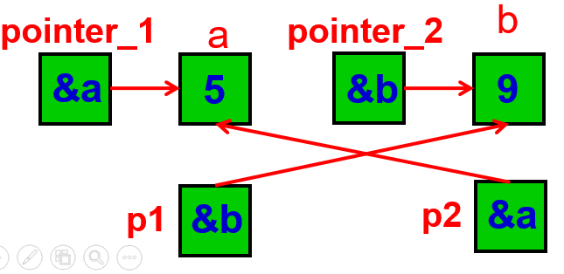
总结
swap(pointer_1,pointer_2);
void swap(int *p1,int *p2)
{ int *p;
p=p1; p1=p2; p2=p;
}

Slide 42
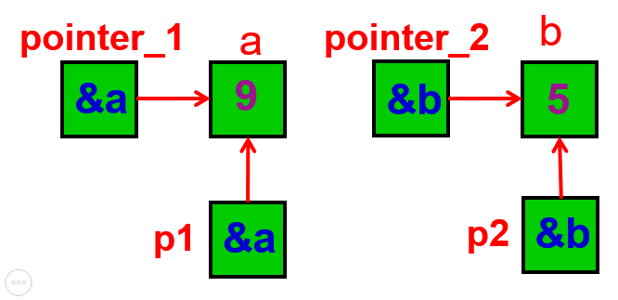
总结
void swap(int *p1,int *p2)
{ int temp;
temp=*p1;
*p1=*p2;
*p2=temp;
}
swap(pointer_1,pointer_2);

Slide 43
注意：函数的调用可以（而且只可以）得到一个返回值（即函数值），而使用指针变量作参数，可以得到多个变化了的值。
要善于利用指针法。
Notes:
如果不用指针变量是难以做到这一点的。

Slide 44
举例
例：输入3个整数a,b,c，要求按由大到小的顺序将它们输出。用函数实现。
解题思路：采用前面例子的方法在函数中改变这3个变量的值。用swap函数交换两个变量的值，用exchange函数改变这3个变量的值。

Slide 45
#include <stdio.h>
int main()
{ void exchange(int *q1, int *q2, int *q3);
int a,b,c,*p1,*p2,*p3;
scanf("%d,%d,%d",&a,&b,&c);
p1=&a;p2=&b;p3=&c;
exchange(p1,p2,p3);
printf(“%d,%d,%d\n",a,b,c);
return 0;
}
Notes:
调用结束后不会改变指针的指向

Slide 46
void exchange(int *q1, int *q2, int *q3)
{ void swap(int *pt1, int *pt2);
if(*q1<*q2) swap(q1,q2);
if(*q1<*q3) swap(q1,q3);
if(*q2<*q3) swap(q2,q3);
}
void swap(int *pt1, int *pt2)
{ int temp;
temp=*pt1; *pt1=*pt2; *pt2=temp;
}
交换指针指向的变量值

Slide 47
第6章 指针
6.1 指针是什么
6.2 指针变量
6.3 通过指针引用数组
6.4 通过指针引用字符串
6.5 指针数组

Slide 48
一维数组与指针
数组各元素按下标顺序占据一段连续的内存，与指针的运算结合使用，操作数组非常方便。
用指针操作一维数组分三个步骤：
  ⑴ 说明指针和数组 int a[10], *p;
  ⑵ 指针指向数组 p=a;
  ⑶ 通过指针引用数组元素

Slide 49
元素地址的三种等价表示法：
  &a[i]
  p+i
  a+i
数组元素的三种表示方法：
  a[i]（下标法）
  *(p+i)（指针法）
  *(a+i)（数组名法）
注意：数组名是地址常量，不能改变！
a++; /*Error!*/
Notes:
非常重要

Slide 50
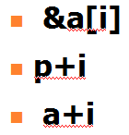
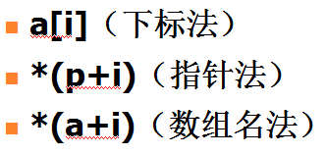
例子：输入输出一个数组
#include <stdio.h>
void main()
{ int i ,a [10] ;
for (i=0 ; i<10 ; i++ )
scanf ( "%d" , &a[i] ) ;
for (i=0 ; i<10 ; i++ )
printf ( "%4d" , a[i]) ;
}

Slide 51
数组名法
#include <stdio.h>
void main()
{ int i ,a [10];
for (i=0 ; i<10 ; i++ )
scanf ( "%d" , a+i) ;
for (i=0 ; i<10 ; i++ )
printf ( "%4d" , *(a+i)) ;
}

Slide 52
指针法（指针未移动）
#include <stdio.h>
void main(void )
{ int i ,a [10], *p=a ;
for (i=0 ; i<10 ; i++ )
scanf ( "%d" ,p+i) ;
for (i=0 ; i<10 ; i++ )
printf ("%4d" , *(p+i)) ;
}

Slide 53
指针法（指针移动）
#include <stdio.h>
void main(void )
{ int i ,a [10], *p=a ;
for (i=0 ; i<10 ; i++ )
scanf ( "%d" ,p++) ; //指针移动了
//指针重新赋值
for (p=a; p-a<10 ; p++)
printf ( "%4d" , *p);
}

Slide 54
例题
【例】从键盘输入一组整数（数量不超过100），统计其中偶数个数与奇数个数。使用指针法。
分析
  输入一组数（n个），存在数组a[100]中
  判断一个数是否为偶数（或奇数）
    是否能被2整除
  判断操作需要执行n次

Slide 55
int a[100],*p=a;
for(i=0; i< n; i++)
{
if(*(p+i)%2==0)
ouCount++;
else
jiCount++;
}
int a[100],*p=a;
for(i=0; i< n; i++, p++)
{
if(*p%2==0)
ouCount++;
else
jiCount++;
}

Slide 56
二维数组与指针
行
a[0]
1
列
int a[3][4]=
{{1,2,3,4}, {5,6,7,8},
{9,10,11,12} };
2
3
4
a[1]
5
6
7
8
a[2]
9
10
11
12
C语言将二维数组分为两级管理：
第一级：将a理解为一维数组，三个元素:a[0]、a[1]，[2] 。
二级：各元素又分别是一个一维数组。
例如：a[0]数组:a[0][0], a[0][1], a[0][2], a[0][3]

Slide 57
二维数组的指针表示法
名称 | 表示形式 | 含义
行指针 | a | 数组首地址 第0行首地址
行指针 | a+i | 第i行首地址
列指针 | a[i]，*(a+i) | 第i行第0元素的地址
列指针 | a[i]+j，*(a+i)+j，&a[i][j] | 第i行第j列元素的地址
元素值 | *(a[i]+j)，*(*(a+i)+j)，a[i][j] | 第i行第j列元素的值

Slide 58
用于二维数组的指针变量
定义形式：
  类型 (*p)[数组长度]；
举例
  int a[3][4],(*p)[4];
  p=a;
  则：p+i 与 a+i 等价
&a[i][j] 与 *(p+i)+j 等价
a[i][j] 与 *(*(p+i)+j )等价

Slide 59
例： 使用行指针编程，实现二维数组元素的输入输出。
#include <stdio.h>
int main()
{
int a[3][4], (*p)[4], i,j;
p=a;
for(i=0;i<3;i++)
for(j=0;j<4;j++)
scanf("%d",*(p+i)+j);
return 0;
}

Slide 60
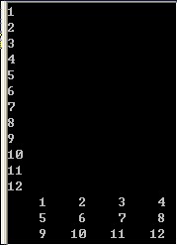
例：使用行指针编程，实现二维数组元素的输入输出。
#include <stdio.h>
int main()
{
int a[3][4], (*p)[4], i,j;
……
p=a;
for(i=0;i<3;i++)
{
for(j=0;j<4;j++)
printf("%5d",*(*(p+i)+j));
printf("\n");
}
return 0;
}

Slide 61
第6章 指针
6.1 指针是什么
6.2 指针变量
6.3 通过指针引用数组
6.4 通过指针引用字符串
6.5 指针数组

Slide 62
字符串与指针
字符指针定义的一般形式如下：
char *指针变量名;
可以用字符串初始化。 char *p="hello";
有三方面的意思：
  定义了指向char 型数据的指针变量 p；
  自动创建长度为6的字符数组存放该字符串，末尾放‘\0’；
  将字符串首地址赋给指针变量p，使p指向该字符串。而非“将字符串赋给了指针变量p”

Slide 63
读程序，看该程序是否正确！
#include <stdio.h>
#include <string.h>
int main()
{
char str[]="hello", *p;
strcpy(p,str);
/*错误的语句，p未被初始化或赋值*/
printf("%s",p);
retuen 0;
}

Slide 64
例 ： 输入两个字符串比较它们的大小，输出相应的信息。
用指针指向两个字符串
char str1[100],str2[100],*ps1,*ps2;
ps1= str1; ps2= str2;
比较字符串大小的条件
for( ;*ps1==*ps2 && *ps1!='\0’ && *ps2!='\0'; )
{ ps1++; ps2++; }
n=*ps1-*ps2;

Slide 65
例 ：输入两个字符串比较它们的大小，输出相应的信息。
#include <stdio.h>
#define SIZE 20
int main( )
{ char str1[SIZE],str2[SIZE],*ps1,*ps2;
int n;
ps1= str1; ps2= str2;
printf("input two strings:\n");
gets(ps1);gets(ps2);
for( ;*ps1==*ps2&&*ps1!='\0'&&*ps2!='\0'; )
{ ps1++; ps2++; }
n=*ps1-*ps2;
if (n>0) printf("%s>%s\n", str1, str2);
else if(n<0) printf("%s<%s\n", str1, str2);
else printf("%s = %s\n", str1, str2);
return 0;
}

Slide 66
【例】使用字符指针编程。从键盘输入一行字符，分别统计其中控制字符、数字、26个英文字母（不分大小写）和其他字符的个数。
自己做

Slide 67
【例 】 从键盘输入一行字符，删除重复的字符。
思路
输入字符串
排序
删除重复字符
  当前字符和后一个字符进行比较，假如相等接着比较再下一个字符直到遇到第一个不相等的字符
  将不相等字符开始的字符串拷贝到当前字符的下一个字符开始的位置。
输出

Slide 68
【例 】 从键盘输入一行字符，删除重复的字符。
#include <stdio.h>
#include <string.h>
int main()
{
char str[80],*p,*q,ch;
int i,j,len;
printf("输入字符串：");
gets(str);
//排序
//删除重复的字符
return 0;
}

Slide 69
【例 】 从键盘输入一行字符，删除重复的字符。
//排序
len=strlen(str);
for(i=0;i<len-1;i++) /*冒泡法排序*/
{
for(j=0;j<len-1-i; j++)
if(str[j]>str[j+1])
{ch= str[j]; str[j]= str[j+1]; str[j+1]=ch;}
}
printf("排序后字符串是：%s\n", str);
Notes:
此处用数组和指针均可
想想如何用指针实现

Slide 70
【例 】 从键盘输入一行字符，删除重复的字符。
//删除重复的字符
for(p=str;*p!='\0';p++) /*删除相同的字符*/
{
for(q=p; *q==*p; q++)
;
/*指针q在串中进行扫描，将q定位在与*p不同的第一个字符上*/
if(p!=q)
strcpy(p+1,q);
}
printf("删除相同字符后的字符串是：%s\n",str);

Slide 71
第6章 指针
6.1 指针是什么
6.2 指针变量
6.3 通过指针引用数组
6.4 通过指针引用字符串
6.5 指针数组

Slide 72
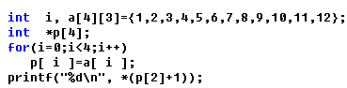

指针数组
格式： 类型 *数组名[长度]；
int *p[ 4 ];
p
p[ 0 ]
p[ 1 ]
p[ 2 ]
p[ 3 ]

Slide 73

例 指针数组的应用
#include <stdio.h>
int main()
{ int i;
char s1[]="hello", s2[]="everybody", *s3="!", *p[4];
p[0]=s1;
p[1]=s3;
p[2]=s2;
p[3]=s3;
for(i=0;i<3;i++)
printf("%s",p[i]);
printf("\n");
return 0;
}

Slide 74
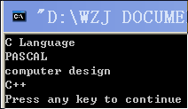
多个字符串的表示
#include <stdio.h>
int main()
{
int i,j;
char book[][20]={"C Language","PASCAL","computer design","C++"};
for(i=0;i<4;i++)
{
for(j=0;book[i][j]!='\0';j++)
printf("%c",book[i][j]);
printf("\n");
}
return 0;
}
Notes:
以前的方法

Slide 75
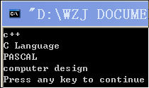
多个字符串的表示
#include <stdio.h>
int main()
{
char *book[4]={“c++”，"C Language","PASCAL","computer design"};
int i;
for(i=0;i<4;i++)
{
printf("%s\n",book[i]);
}
return 0;
}

Slide 76
【例】 输入5个地名，按照字母顺序排序。使用指针数组编程实现。

Slide 77
#include <stdio.h>
#include <string.h>
int main()
{
int i,j;
char *city []=
{"beijing","shanghai","shenyang","guangzhou" ,"dalian"};
char *c;
//排序
for(i=0;i<5;i++)
{
printf("\n%s ", city[i]);
}
return 0;
}

Slide 78
//排序
for(i=0;i<5-1;i++)
{
for(j=0;j<5-1-i;j++)
{
if(strcmp(city[j], city[j+1])>0)
/*比较第j个和第j+1个字符串的大小*/
{
c=city[j]; city[j]= city[j+1]; city[j+1]=c;
/*逆序，就交换指向它们的指针*/
}
}
}

